Slide 1
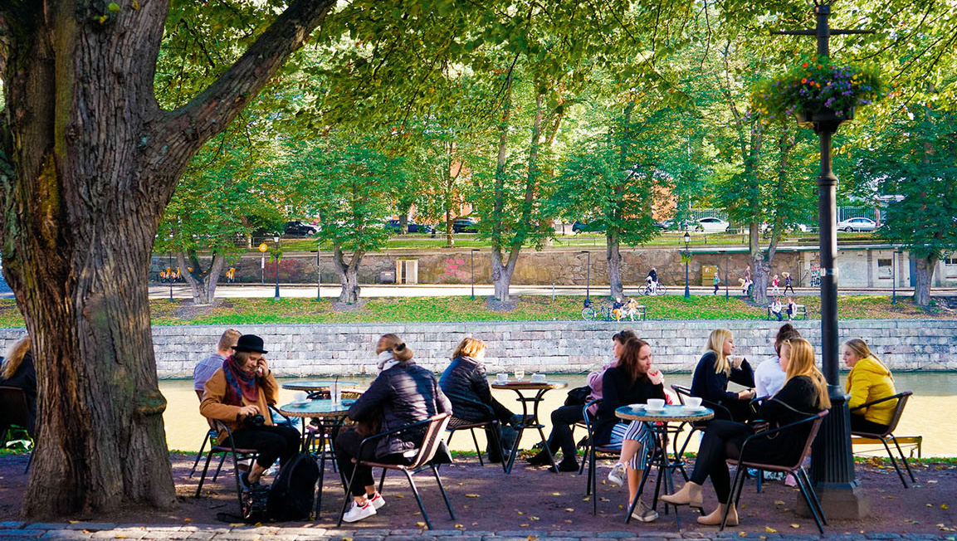
8. Turvallisuus ja terveys s. 110–125

Slide 2
Tavoitteet
osata määritellä käsitteet turvallisuus ja väkivalta
ymmärtää, miten turvallisuutta voi lisätä
tietää, miten turvallisuus ja väkivalta vaikuttavat terveyteen
osata eritellä väkivallan eri muodot
tietää, miten tapaturmia voi ehkäistä

Slide 3
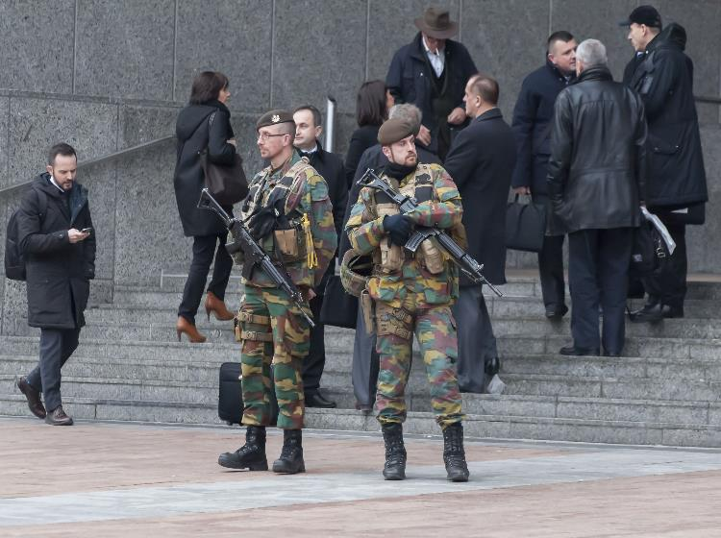
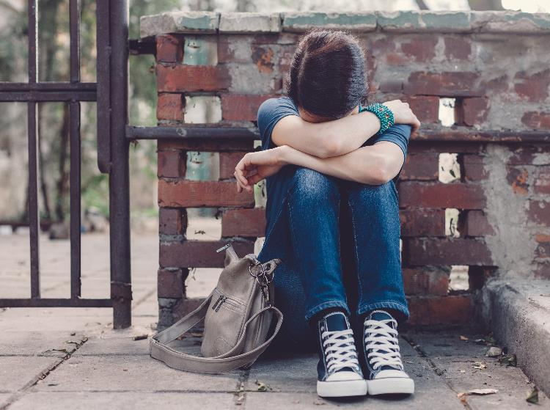
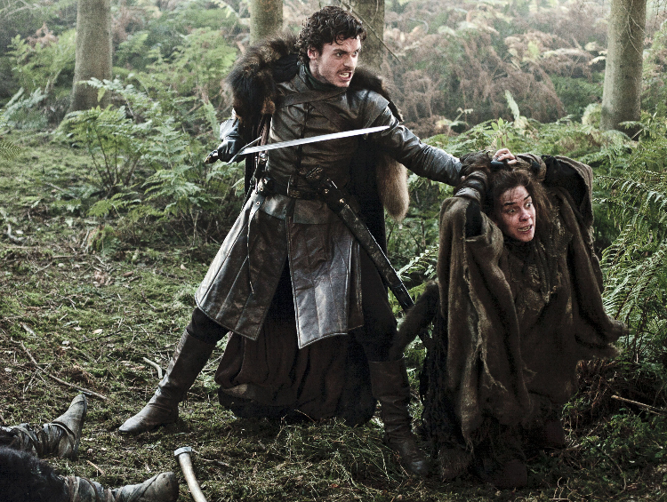
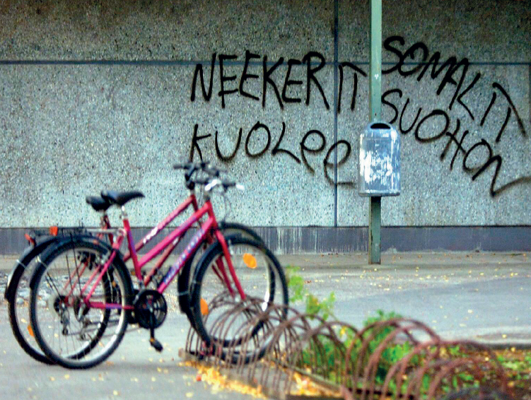
Notes:
Oppitunnin voi aloittaa kuvilla, jotka tuovat esiin turvattomuuden ja väkivallan eri muotoja, joita voi kohdata arjessa.
Kuvista voi antaa pohdintatehtävän:
Mikä kuvia yhdistää?
Mitä tunteita kuvat herättävät?
Millaisista turvallisuusuhkista kuvat kertovat?

Slide 4
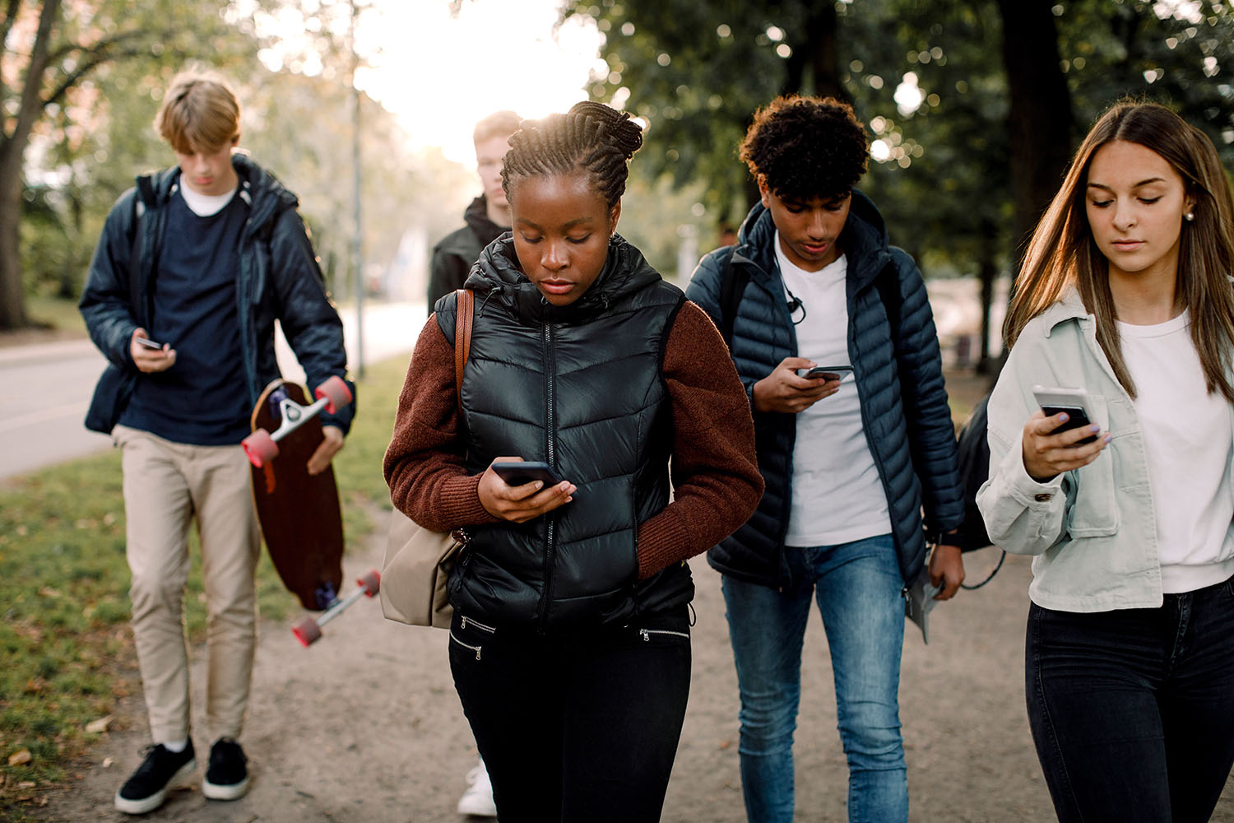
Kertauskysymykset ryhmissä
Lukekaa oppikirjan teksti huolellisesti. Jokainen ryhmä tekee sen perusteella 3–4 kysymystä, joissa tulee esiin luvun tärkeimmät asiat.
Valmistaudu niin, että myös itse tiedät vastaukset.
Testatkaa toistenne tietämys.
Notes:
Työskentelyidea: Kertauskysymykset ryhmissä
Yksi tapa ottaa oppikirjan sisällöt haltuun, on tehdä niistä kertauskysymyksiä ryhmissä.
Ensin oppikirjan teksti luetaan huolellisesti.
Sen jälkeen jokainen ryhmä tekee tekstin perusteella 3–4 kysymystä, joissa tulee esiin luvun tärkeimmät asiat. Valmistaudutaan niin, että itse tiedetään myös vastaukset.
Tehtävät jaetaan muulle luokalle ja ne käydään yhdessä läpi. Vaihtoehtoisesti kysymykset kierrätetään muilla ryhmillä, jolloin pikkuryhmissä vastataan muiden tekemiin kysymyksiin.

Slide 5
Tiedonhakutehtävä
Hakekaa ryhmissä uutisia, jotka liittyvät jotenkin turvallisuuteen.
Tarkastelkaa 4–5 ensimmäisenä aukeavaa uutista.
Tutkikaa, mitkä ovat lähteet ja mistä päin Suomea tai maailmaa uutinen on.
Kertokaa toisillenne lyhyesti myös uutisten sisältö.
Keskustelkaa niiden herättämistä ajatuksista.
Hakusanat ovat seuraavassa diassa.
Notes:
Työskentelyidea: Tiedonhakutehtävä
Haetaan ryhmissä uutisia turvallisuuteen ja väkivaltaan liittyvistä aiheista. Tarkastellaan 4–5 ensimmäisenä aukeavaa uutista ja tutkitaan, mitkä ovat uutisten lähteet ja mistä päin Suomea tai maailmaa uutinen on. Kerrotaan lyhyesti myös uutisten sisältö. Keskustellaan niiden herättämistä ajatuksista.
Tehtävän voi toteuttaa
jokaisella ryhmänjäsenillä on oma hakusana ja tiedot jaetaan omassa ryhmässä.
jokaisella ryhmällä on eri hakusana ja löydetyt tiedot jaetaan koko opiskeluryhmälle.
Hakusanat voivat olla esimerkiksi
turvallisuus
väkivalta
lähisuhdeväkivalta
kunniaväkivalta
kiusaaminen
nettikiusaaminen
tapaturma

Slide 6
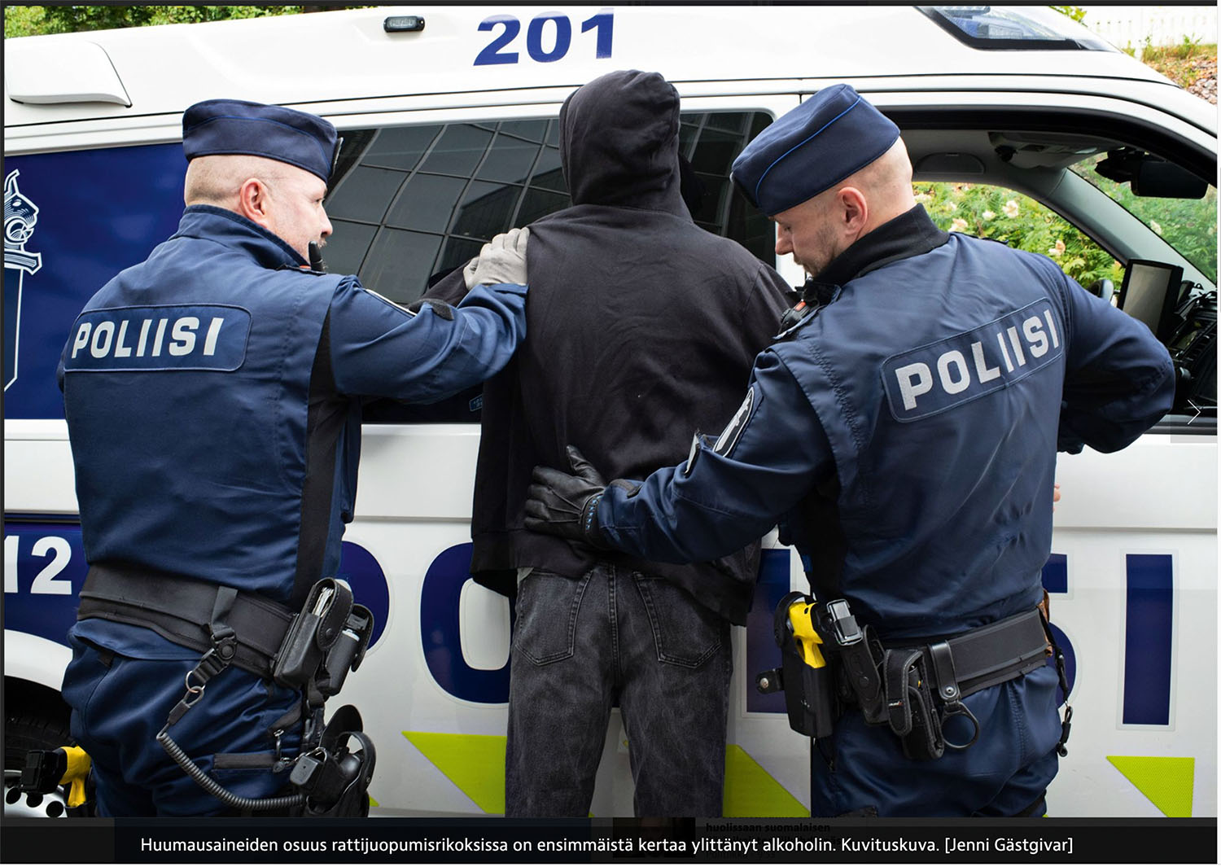
Hakusanat:
turvallisuus
väkivalta
lähisuhdeväkivalta
kunniaväkivalta
kiusaaminen
nettikiusaaminen
tapaturma

Slide 7
Kertaa ja sovella
Tehkää yhdessä oppikirjan tehtävät 4, 6 ja 7 (s. 125).
Notes:
Työskentelyidea: Tekstin kertaaminen ja soveltaminen tehtävien avulla
Oppikirjassa on tehtäviä, joiden avulla opiskeltua ja omaksuttua tietoa voidaan työstää, kerrata ja soveltaa, esimerkiksi tehtävät 4,6 ja 7. Tehtävävastuuta voidaan jakaa myös ryhmille.

Slide 8
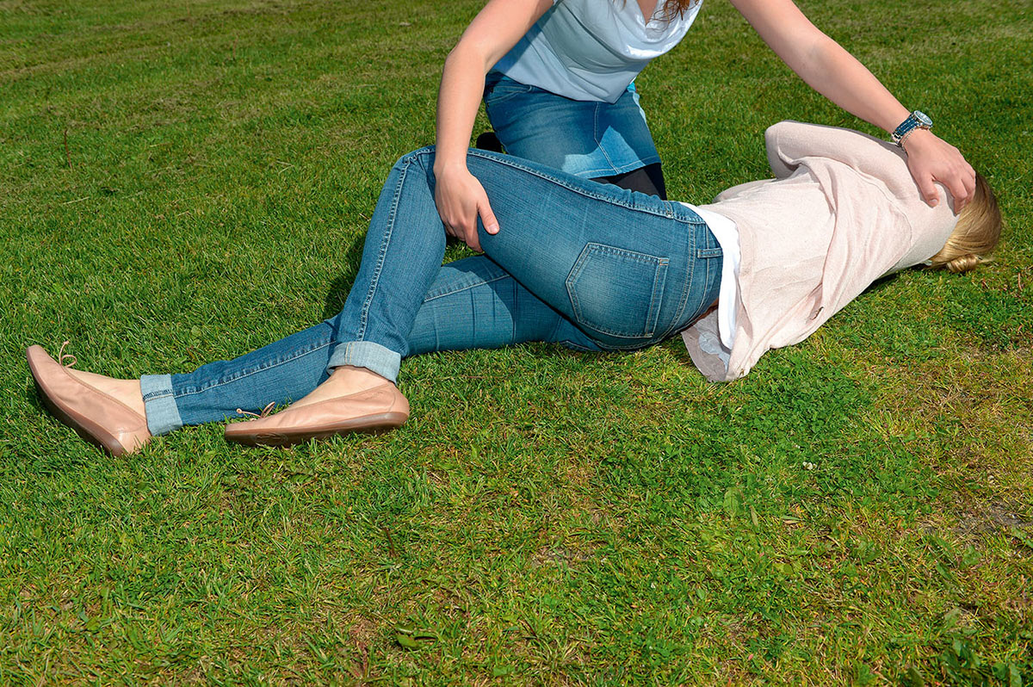
Turvallisuus
Fyysinen, psyykkinen, sosiaalinen
Subjektiivinen, objektiivinen
Riskit erilaisia eri-ikäisillä
Notes:
Työskentelyidea: Diaa voi käyttää keskustelevan opetuspuheen tukena.

Slide 9
Turvattomuus
Monenlaiset asiat aiheuttavat turvattomuutta.
Voidaan ehkäistä ennakoimalla ja huomioimalla riskejä.
Omia oikeuksia on tärkeää puolustaa mm. olemalla jämäkkä.
Yhteiskunta edellyttää turvallisuuteen panostamista mm. kouluissa.
Turvallisuuden parantaminen yhteiskunnassa, ks. tietolaatikko s. 114
Notes:
Työskentelyidea: Diaa voi käyttää keskustelevan opetuspuheen tukena.

Slide 10
Turvallisuuden parantaminen
Palauta mieleesi käsitteet primaari-, sekundaari- ja tertiaaripreventio.
Tutustukaa oppikirjassa olevaan koontiin siitä, miten yhteiskunnassa voidaan parantaa turvallisuutta ja ehkäistä väkivaltaa.
Arvioikaa mainittujen keinojen toteuttamisen mahdollisuuksia ja lisäksi niiden vaikuttavuutta.
Notes:
Työskentelyidea: Keskustelutehtävä rytmittämään oppituntia. Samalla työstetään oppikirjan sisältöä, jolloin se tulee jo oppitunnin aikana kertaalleen tutuksi. Työskentely tukee myös yhdessä toimimista.
Oppikirjan koonti on sivulla 114 ”Turvallisuuden parantaminen ja väkivallan ehkäisy yhteiskunnassa”.

Slide 11
Väkivalta
murentaa turvallisuutta
ilmenee monin tavoin:
esim. fyysinen, psyykkinen, sosiaalinen, taloudellinen, digitaalinen, kulttuurinen, rakenteellinen
lähipiirissä ilmenevä väkivalta eritellään:
lähisuhdeväkivalta
perheväkivalta
kunniaväkivalta
kiusaaminen on ryhmäilmiö, johon on puututtava
Notes:
Työskentelyidea: Diaa voi käyttää keskustelevan opetuspuheen tukena.

Slide 12
Väkivaltainen käytös
Tutkikaa oppikirjassa olevaa taulukkoa Väkivaltaisen käytöksen taustalla olevia tekijöitä s. 118.
Pohtikaa yhdessä:
Mitkä mainituista tekijöistä on näkynyt esimerkiksi uutisissa?
Millä tavoin kyseisiä tekijöitä voitaisiin vähentää?
Notes:
Työskentelyidea: Keskustelutehtävä rytmittämään oppituntia. Samalla työstetään oppikirjan sisältöä, jolloin se tulee jo oppitunnin aikana kertaalleen tutuksi. Työskentely tukee myös yhdessä toimimista.

Slide 13
Tutki ja analysoi tilastoa
Tutki tilaston tuloksia koulukiusaamisesta.
Mitä ne kertovat koulukiusaamisesta eri kouluasteilla?
Pohdi, mitkä tekijät vaikuttavat tuloksiin ja siihen, että tulokset ovat pysyneet lähes samanlaisina.
Notes:
Työskentelyidea: Tilaston tulkitsemisharjoitus rytmittämään oppituntia. Tilasto aukeaa vaihtoehtoisesti digikirjan kautta isona, kun sitä napauttaa.

Slide 14
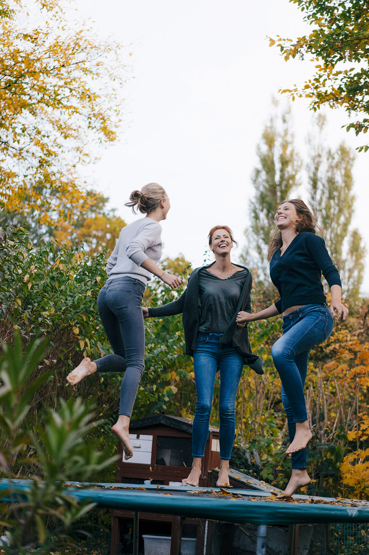
Tapaturmat
luokitellaan esim. liikennetapaturmiin, työtapaturmiin sekä koti- ja vapaa-ajan tapaturmiin
aiheuttavat sekä haittaa että vakavaa vammautumista, jopa menehtymisiä
ehkäistään mm. lainsäädännöllä, ennakoimalla ja huolellisuudella
Notes:
Työskentelyidea: Diaa voi käyttää keskustelevan opetuspuheen tukena.

Slide 15
Harjoittele etsimään tilastotietoa
Etsi tilastokeskuksen tietokannasta tietoa tapaturmista www.tilastokeskus.fi
Tietoa voi hakea aakkosittain, aihealueittain tai asiasanoittain. Kokeile eri tapoja.
Mikä tapa tuotti parhaan tuloksen?
Millaisia tietoja löysit?
Jakakaa ryhmissä löytämänne tiedot.
Notes:
Työskentelyidea: Soveltava harjoitus tilaston etsimiseen ja tulkitsemiseen, joka tukee myös yhdessä toimimista.

Slide 16
Keskeistä: turvallisuus ja terveys
koettu ja todellinen turvallisuus
turvallisuusriskit eri ikäisillä, eri vuodenaikoina, erilaisissa tilanteissa, eri puolella maailmaa
turvallisuus yhteisöllisenä kysymyksenä
turvallisuuden parantamisen keinot yksilötasolla ja yhteiskunnassa
väkivallan lajit ja niiden yhteys terveyteen
kiusaaminen ja sen ehkäisy
tapaturmat terveyden uhkana ja niiden ehkäisy

